Slide 1


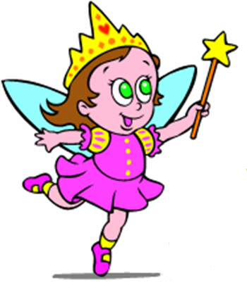

Tập đọc lớp 4
TRUYỆN CỔ NƯỚC MÌNH

Slide 2
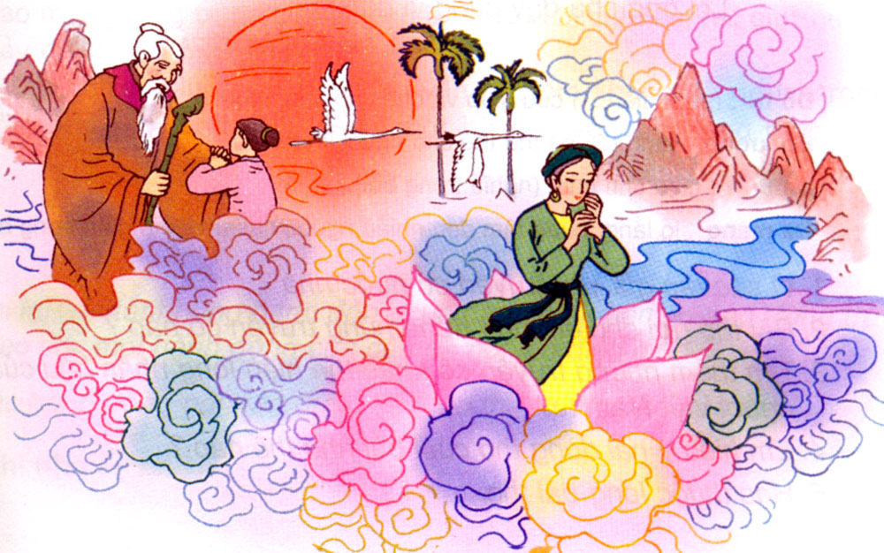
Tranh vẽ cảnh gì?

Slide 3
Truyện cổ nước mình
1.Luyện đọc

Slide 4
Truyện cổ nước mình
Chia bài thơ làm 5 đoạn:
Đoạn 1: Từ đầu đến phật, tiên độ trì
Đoạn 2: Tiếp theo đến rặng dừa nghiêng soi
Đoạn 3: Tiếp theo đến ông cha của mình
Đoạn 4: Tiếp theo đến chẳng ra việc gì
Đoạn 5: Phần còn lại

Slide 5
Truyện cổ nước mình
1.Luyện đọc
Cần nhấn giọng ở những từ: yêu, nhân dân, thương người thương ta,mấy cách xa, thầm thì, vàng, trắng, nhận mặt, công bằng, thông minh, độ lượng, đa tình, đa mang,…

Slide 6
Truyện cổ nước mình
1.Luyện đọc
Truyện cổ, sâu xa, rặng, nghiêng soi, thiết tha, đẽo cày

Slide 7
Truyện cổ nước mình
Luyện đọc theo cặp

Slide 8
Truyện cổ nước mình
Tôi yêu truyện cổ nước tôi
Vừa nhân hậu / lại tuyệt vời sâu xa
Thương người / rồi mới thương ta
Yêu nhau / dù mấy cách xa cũng tìm
Rất công bằng,/ rất thông minh
Vừa độ lượng/ lại đa tình,/ đa mang.

Slide 9


Truyện cổ nước mình
2.Tìm hiểu bài:
Vì sao tác giả yêu truyện cổ nước nhà?
Vì truyện cổ của nước mình rất nhân hậu, ý nghĩa rất sâu xa
vì truyện cổ giúp ta nhận ra những phẩm chất quý báu của cha ông: công bằng, thông minh, độ lượng, đa tình, đa mang,…
Vì truyện cổ truyền cho đời sau nhiều lời răn dạy quý báu của cha ông: nhân hậu, ở hiền, chăm làm \, tự tin…

Slide 10
Truyện cổ nước mình
2.Tìm hiểu bài:
Những truyện cổ nào được nhắc đến trong bài thơ?
Tấm Cám ; Đẽo cày giữa đường

Slide 11
Truyện cổ nước mình
2.Tìm hiểu bài:
  Tìm thêm những truyện cổ khác thể hiện sự nhân hậu của người Việt Nam ta?
  Sự tích hồ Ba Bể, Nàng tiên Ốc,
  Sọ Dừa,Sự tích quả dưa hấu, Thạch Sanh,…

Slide 12
Truyện cổ nước mình
2.Tìm hiểu bài:
Em hiểu hai câu thơ cuối của bài như thế nào?
Truyện cổ là lời dạy của cha ông đối với đời sau. Qua những câu chuyện cổ, cha ông dạy con cháu cần sống nhân hậu, độ lượng, công bằng, chăm chỉ,…

Slide 13
Truyện cổ nước mình
3. Hướng dẫn đọc diễn cảm
Tôi yêu truyện cổ nước tôi
Vừa nhân hậu/ lại tuyệt vời sâu xa
Thương người/ rồi mới thương ta
Yêu nhau/ dù mấy cách xa cũng tìm
Ở hiền/ thì lại gặp hiền/
Người ngay/ thì được phật,/ tiên độ trì.
Mang theo truyện cổ/ tôi đi/
Nghe trong cuộc sống thầm thì tiếng xưa
Vàng cơn nắng,/ trắng cơn mưa
Con sông chảy/ có rặng dừa nghiêng soi.

Slide 14
Truyện cổ nước mình
Đại ý: Ca ngợi truyện cổ nước ta vừa nhân hậu, thông minh vừa chứa đựng kinh nghiệm quý báu của cha ông.

Slide 15
Truyện cổ nước mình
4.Củng cố
Dặn chuẩn bị bài sau: Thư thăm bạn

